Slide 1
第八章 文件

Slide 2
主要内容
文件概述
文件的打开与关闭
文件的读写
文件的定位
出错检测

Slide 3

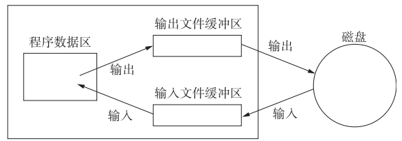
文件：指存储在外部存储介质上数据的集合
文件的分类：
  用户角度：
    普通文件：程序文件、数据文件
    设备文件
  文件的编码：ASCII文件、二进制文件
缓冲文件系统：
系统自动在内存中开辟一个缓冲区，用以存放要向文件写入的数据或从文件读取的数据

Slide 4


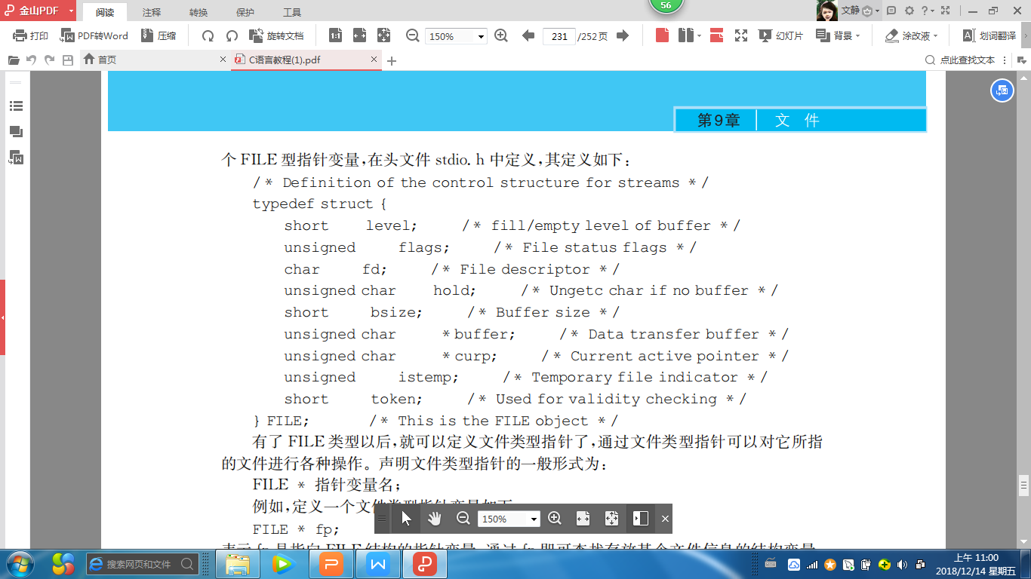

Slide 5
文件类型指针
文件类型指针的定义：FILE *文件指针变量名
文件指针与一个文件相关联，通过文件指针实现相关联的文件数据读写
如：FILE *fp
    fp指向FILE结构的指针变量
    fp可以找到存放某个文件信息的结构变量
    按结构变量提供的信息找到文件
    对文件实施操作

Slide 6
1. 文件的打开：fopen 函数
调用方式：
FILE *文件指针名 ;
文件指针名 = fopen ( 文件名，使用文件方式 ) ;

Slide 7
文件的使用方式
文件使用方式 |  | 含 义
"r" | 只读 | 以输入方式打开一个文本文件
"w" | 只写 | 以输出方式打开一个文本文件
"a" | 追加 | 向文本文件末尾添加数据
"rb" | 只读 | 以输入方式打开一个二进制文件
"wb" | 只写 | 以输出方式打开一个二进制文件
"ab" | 追加 | 向二进制文件末尾添加数据
"r+" | 读写 | 以读 / 写方式打开一个文本文件
"w+" | 读写 | 以读 / 写方式建立一个新的文本文件
"a+" | 读写 | 以读 / 写方式打开一个文本文件
"rb+" | 读写 | 以读 / 写方式打开一个二进制文件
"wb+" | 读写 | 以读 / 写方式建立一个新的二进制文件
"ab+" | 读写 | 以读 / 写方式打开一个二进制文件

Slide 8
1. 文件的打开：fopen 函数
返回值：非0：文件“打开”成功
NULL：文件“打开”失败
说明：NULL在 stdio.h 文件中被定义为 0
常用打开方式：
if ( ( fp = fopen( "a1", "r" ) ) == NULL )
{ printf("\nCannot open this file . \n") ;
exit(0) ;
}
exit 函数的作用：
关闭所有的文件，终止正在调用的过程

Slide 9
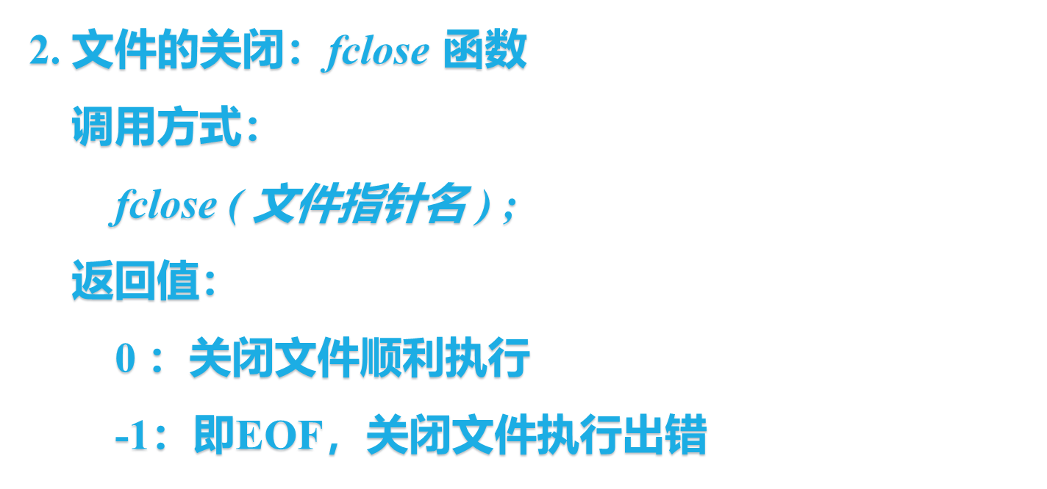

Slide 10

字符读写
字符串读写
数据块读写
格式化读写

Slide 11
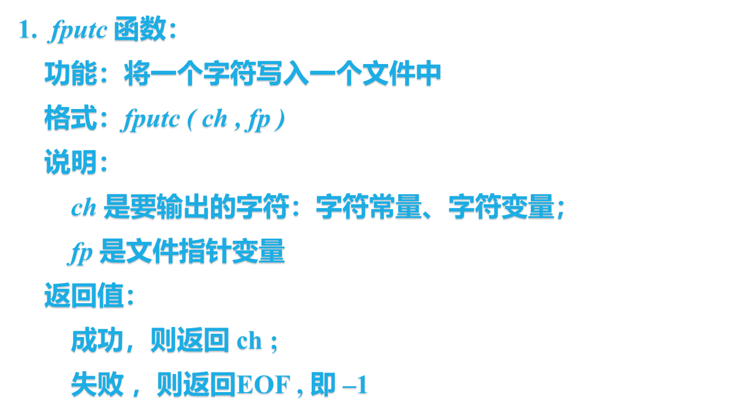

Slide 12
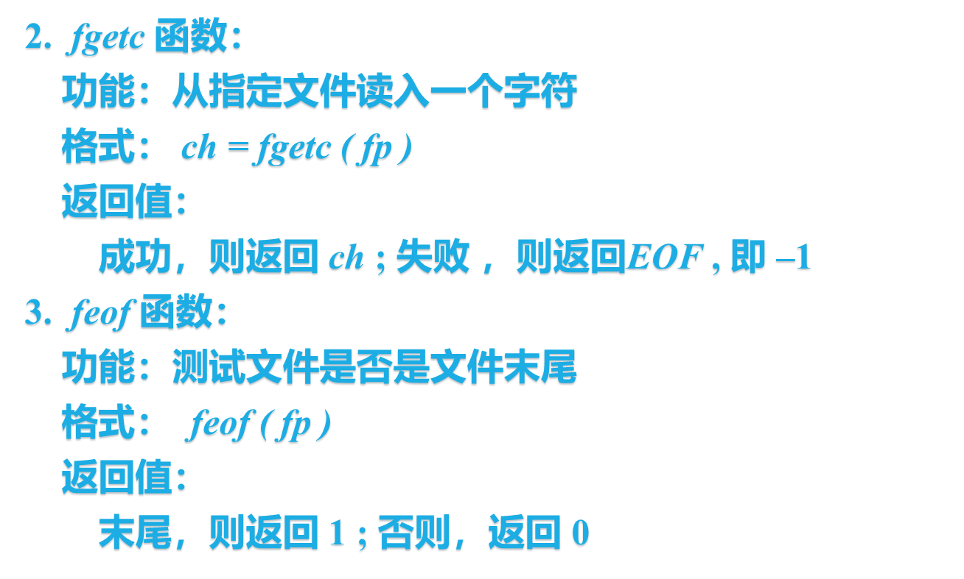

Slide 13
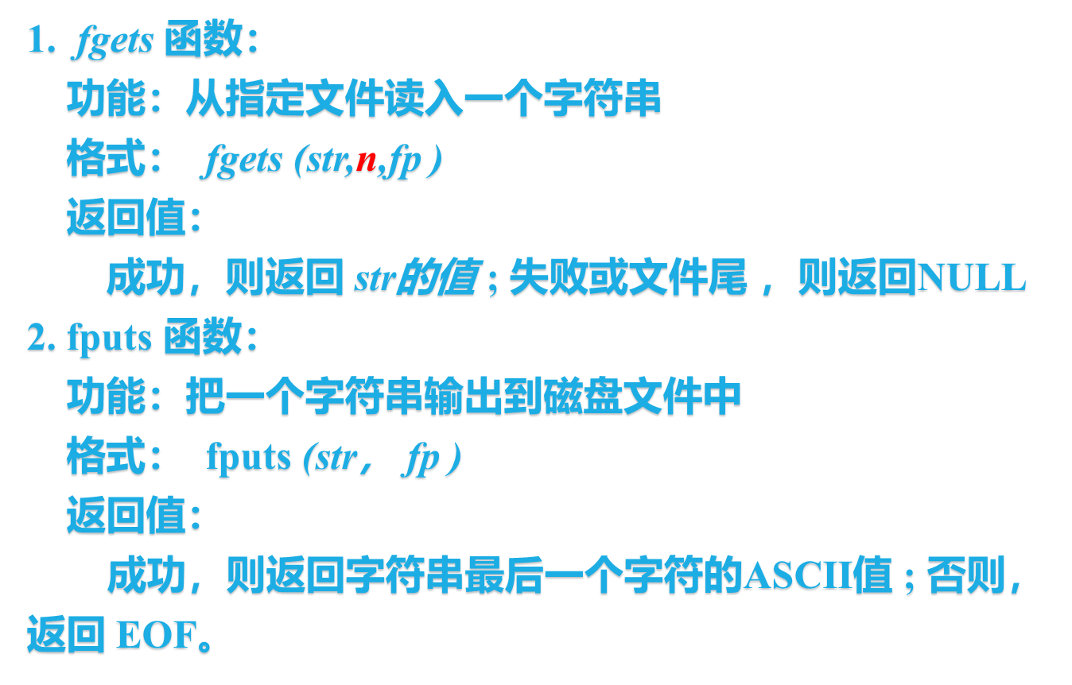

Slide 14
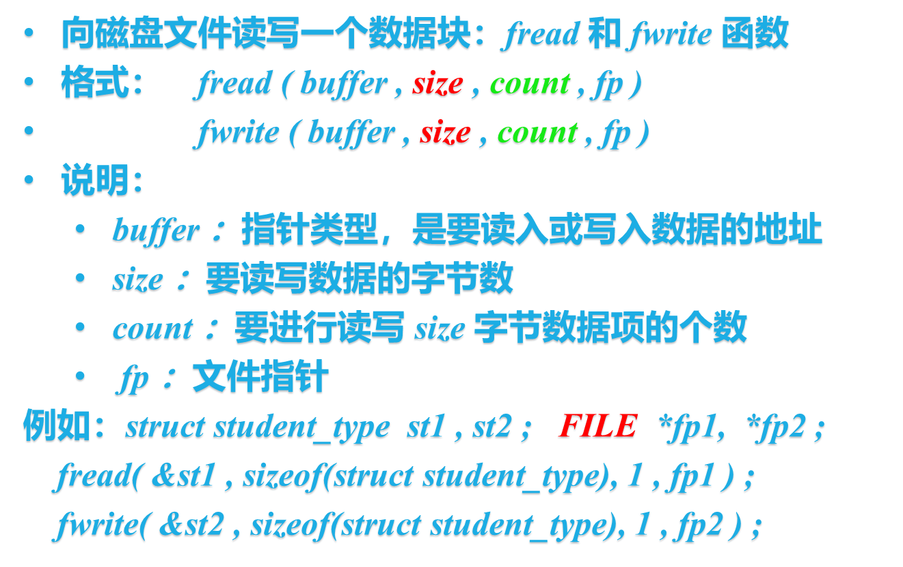

Slide 15
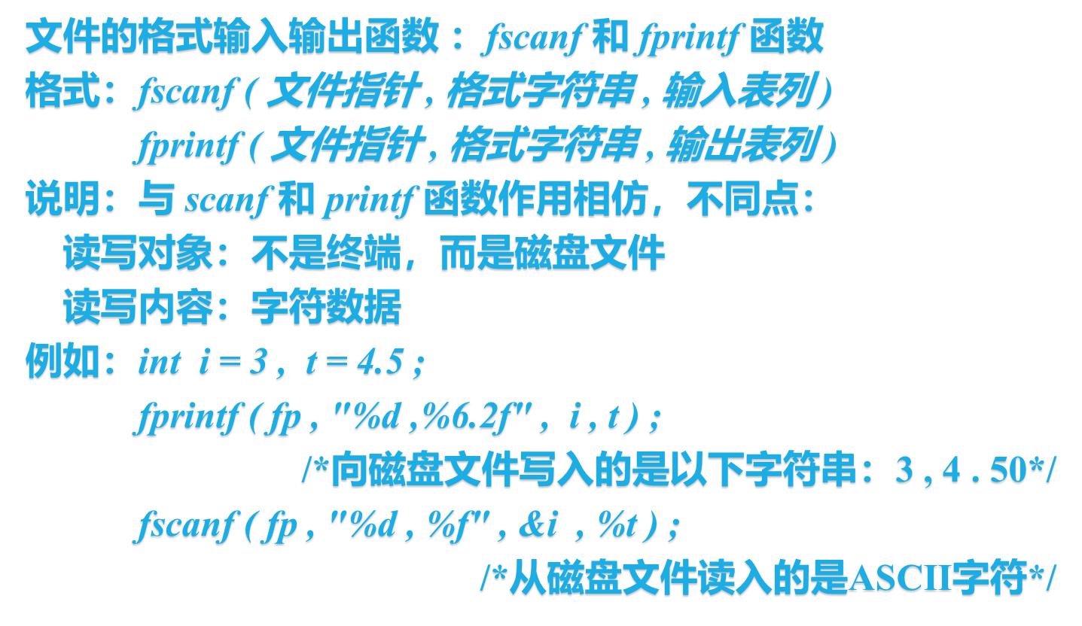

Slide 16


Slide 17
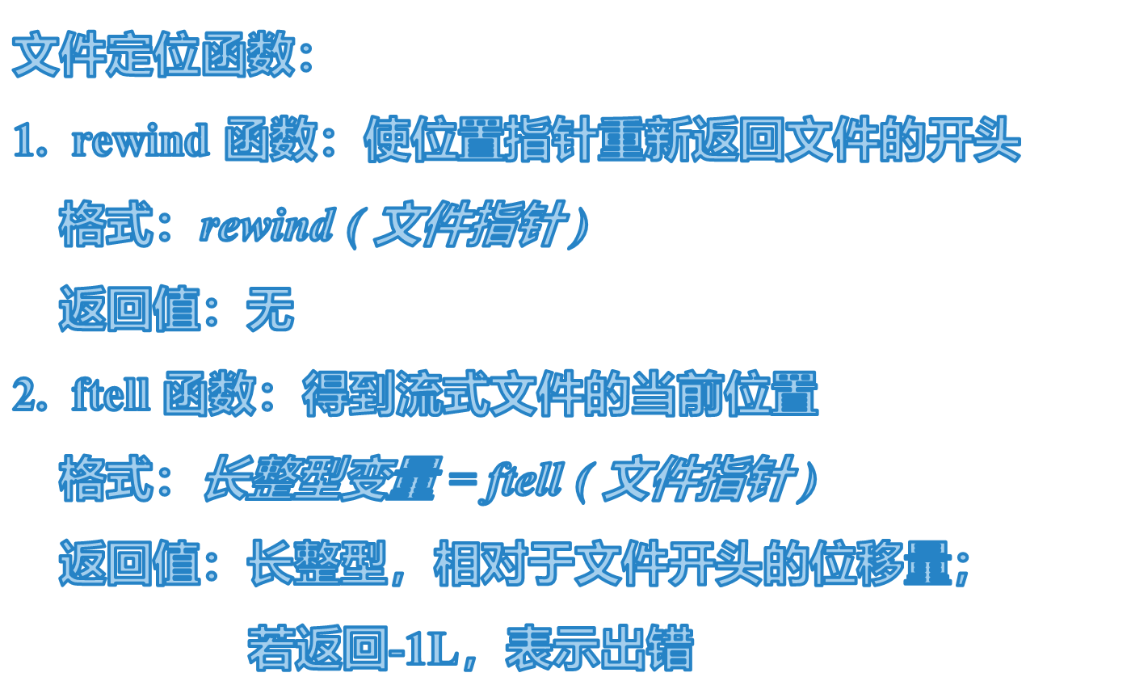

Slide 18
3. fseek 函数：实现改变文件的位置指针
格式：fseek ( 文件类型指针 , 位移量 , 起始点 )
说明：
起始点 | 符号常量 | 常量值
文件开始 | SEEK_SET | 0
文件当前位置 | SEEK_CUR | 1
文件末尾 | SEEK_END | 2
位移量：长整型
以起始点为基点，使位置指针向下移动的字节数
例如：fseek( fp , 100L , 0 ) ;
fseek( fp , 50L , SEEK_CUR ) ;
fseek( fp , -10L , SEEK_END ) ;

Slide 19
1. ferror 函数：
功能：在调用输入输出函数时，若出现错误，除了函数返回值有所反映外，可通过此函数检查
格式：ferror( fp ) ;
返回值：0：表示未出错 ；非0 ：表示未出错
说明：对同一个文件每一次调用输入输出函数，都会产生一个新的 ferror 函数值
2. clearerr 函数：
功能：使文件错误标志和文件结束标志置为0
格式：clearerr ( fp ) ;

